Slide 1

স্বাগতম

Slide 2
শিক্ষক পরিচিতি
কাকন চন্দ্র মন্ডল
সহকারি শিক্ষক (কম্পিউটার),
রাজঘাট জাফরপুর মাধ্যমিক বালিকা বিদ্যালয়,
নওয়াপাড়া,অভয়নগর,যশোর।
মোবাইল # 01911-810766, 01718-749127।
Email:-kakonict@gmail.com

Slide 3
পাঠ পরিচিতি
শ্রেণীঃ ৬ষ্ঠ
বিষয়ঃ তথ্য ও যোগাযোগ প্রযুক্তি
অধ্যায়ঃ প্রথম
সময়ঃ ৫০ মিনিট

Slide 4
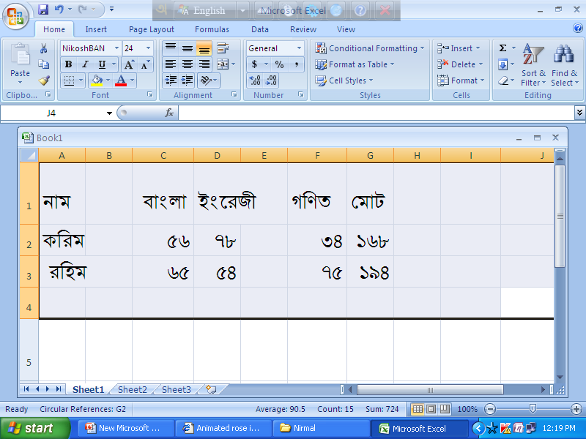
নিচের ছবিটি লক্ষ্য কর

Slide 5

নিচের ছবিটি লক্ষ্য কর

Slide 6

নিচের ছবিটি লক্ষ্য কর

Slide 7
আজকের পাঠ
তথ্য ও যোগাযোগ প্রযুক্তির ব্যবহার

Slide 8
আজকের পাঠ
১। কোথায় কোথায় তথ্য ও যোগাযোগ প্রযুক্তি ব্যবহার করা যেতে পারে তা বর্ণনা করতে পারবে।
২। তথ্য ও যোগাযোগ প্রযুক্তির গুরুত্ব ব্যাখ্যা করতে পারবে।

Slide 9
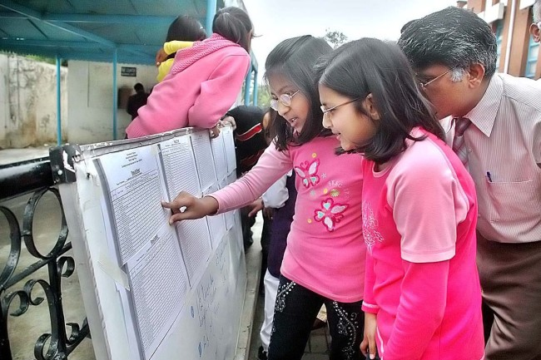
নিচের ছবিতে যা দেখা যাচ্ছে সেটি কি বলতে পার?
কম্পিউটারে প্রস্তুতকৃত ফলাফল দেখছে

Slide 10
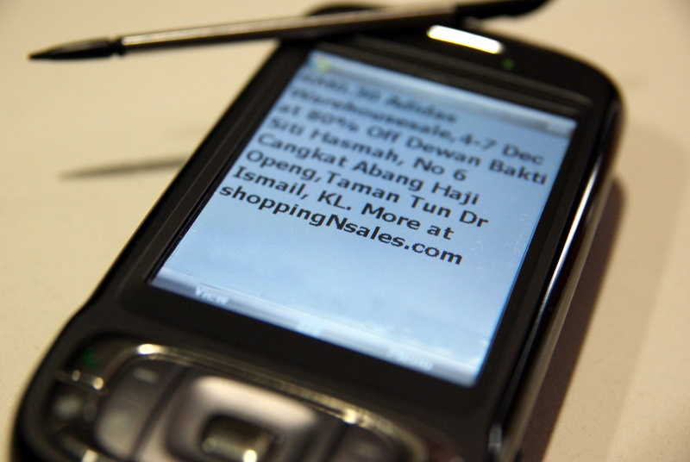
নিচের ছবিতে যা দেখা যাচ্ছে সেটি বলতে পার?
মোবাইলে এসএমএস এর মাধ্যমে পরীক্ষার ফলাফল দেখছে

Slide 11
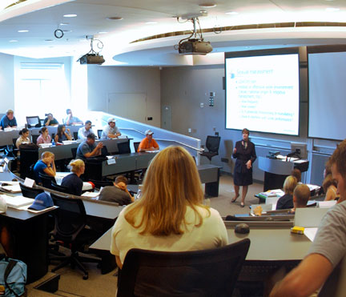
নিচের ছবিতে যা দেখা যাচ্ছে সেটি বলতে পার?
প্রজেক্টরে উপস্থাপন

Slide 12
একক কাজ
তোমার বাড়িতে ব্যবহ্রত আইসিটি যন্ত্র গুলোর নাম লিখ।

Slide 13
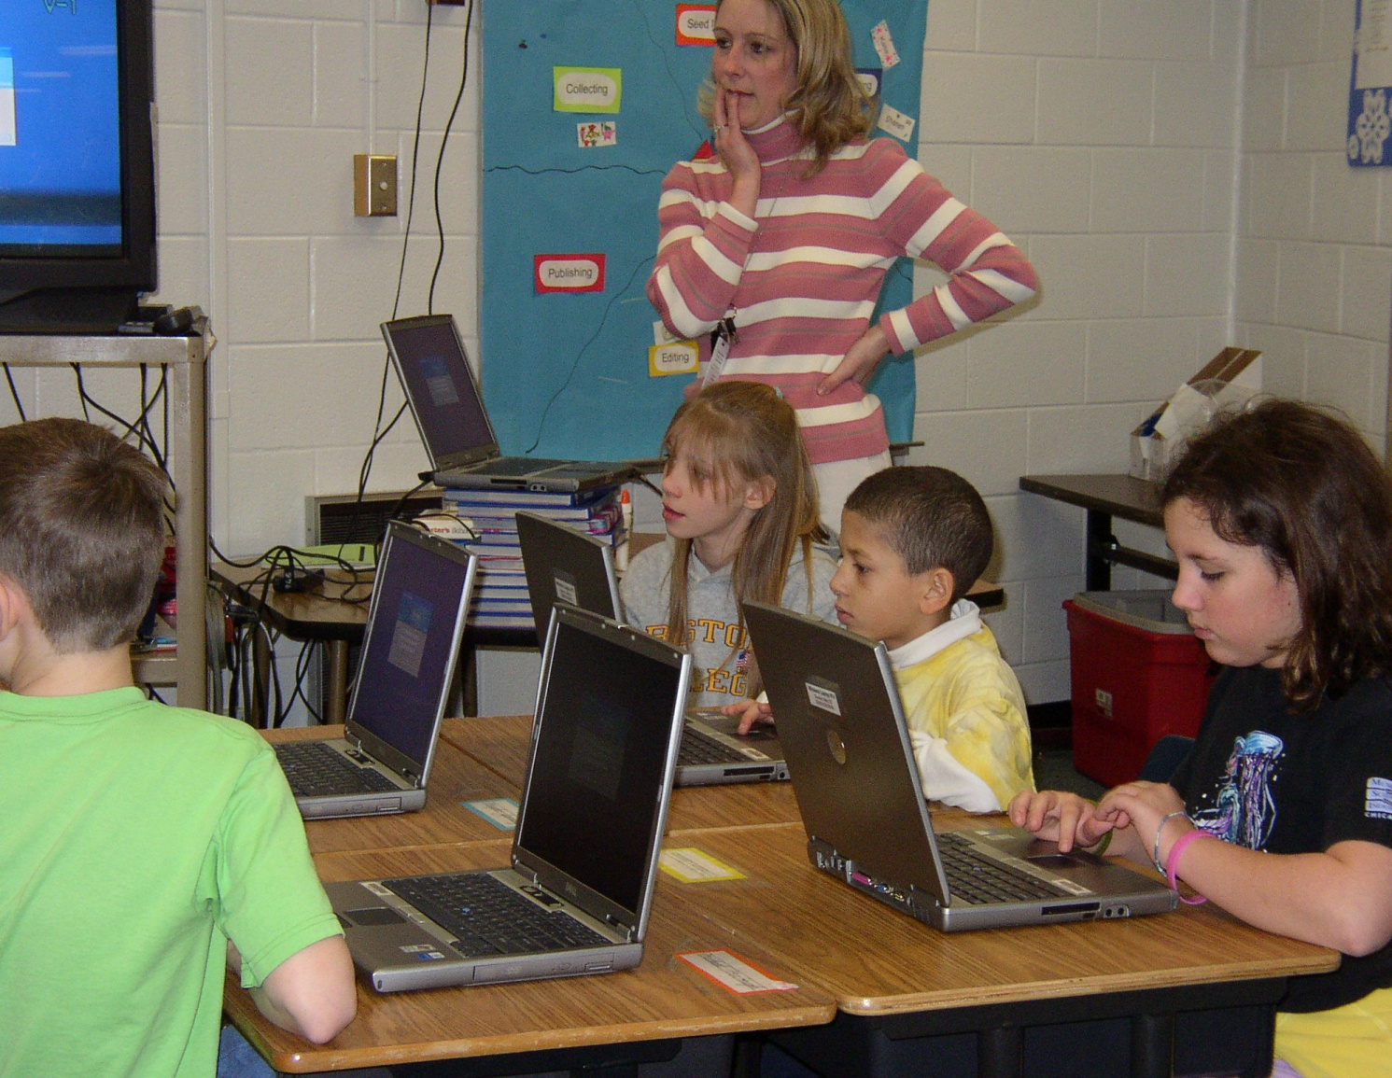
নিচের ছবিতে যা দেখা যাচ্ছে সেটি বলতে পার?

Slide 14
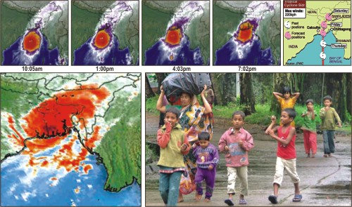
নিচের ঘটনাগুলো কিসের বলতে পার?

Slide 15
দলগত কাজ
কয়েকটি আধুনিক প্রযুক্তির
নাম এবং ব্যবহার লেখ।

Slide 16
মূল্যায়ন
১। তথ্য ও যোগাযোগ কি?
২। ৩টি আধুনিক প্রযুক্তির নাম বল।

Slide 17
বাড়ীর কাজ
যে যে ক্ষেত্রে তথ্য ও যোগাযোগ প্রযুক্তির ব্যবহার দেখি তার একটি তালিকা তৈরি করে আনবে।

Slide 18

ধন্যবাদ

